Slide 1
Архитектура ЭВМ и систем. 1
09.03.02. - Программирование и интернет-технологии
09.03.03. - Корпоративные информационные системы
кафедра ИС, 2017

Slide 2
Структура лекции
О чем этот курс?
Рекомендуемая литература
Лекционный материал
Вопросы?

Slide 3
О чем этот курс?
«Базовый процессор»
Обзор основных концепций/принципов построения эффективных процессоров и компьютеров/вычислительных машин
Различные виды параллелизма, КЭШ, многопроцессорные системы
Что не входит в курс
История развития ЭВМ
Микроэлектроника
Операционные системы и языки программирования высокого уровня

Slide 4
Рекомендуемая литература
Э. Таненбаум, Т. Остин. Архитектура компьютера (6 изд., 2016)
Дэвид А. Паттерсон, Джон Л. Хеннесси. Компьютерная архитектура. Количественный подход (5 изд, 2016)
Дэвид А. Паттерсон, Джон Л. Хеннесси. Архитектура компьютера и проектирование компьютерных систем (4 изд., 2012)

Slide 5
Цель
Прикладная задача
Физические процессы

Slide 6
Как это делается?
Прикладная задача
Физические процессы
Healthcare
Физические процессы
Устройства
Визуализация
Интерпретация

Slide 7
С чего мы можем начать?
1946, Университет Пенсильвании – ENIAC
1936 – Z1, 1941 – Z3
1944 – Colossus Mark 1
1942, Университет Айовы – ABC
1973 – патент ENIAC аннулирован

Slide 8
«Базовый компьютер»
1936, А. Тьюринг - О вычислимых числах с приложением к проблеме разрешимости
1945, Д. фон Нейман - Предварительный доклад о машине EDVAC

Slide 9
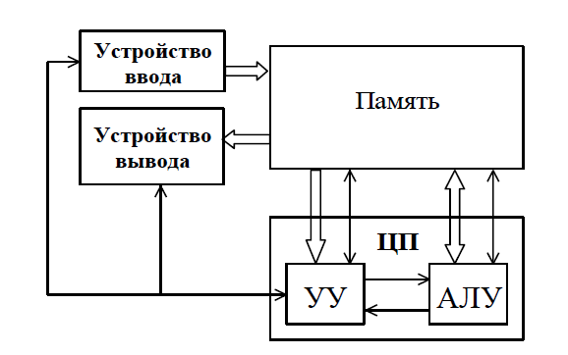
ЭВМ фон Неймана

Slide 10
Принципы фон Неймана
Программного управления
Хранимой программы
Последовательного выполнения
Линейности и адресуемости памяти
Неразличимости (однородности) команд и данных, отсутствия различий в семантике данных
Двоичного кодирования, иерархической памяти, микропрограммирования, низкоуровневости машинного языка

Slide 11
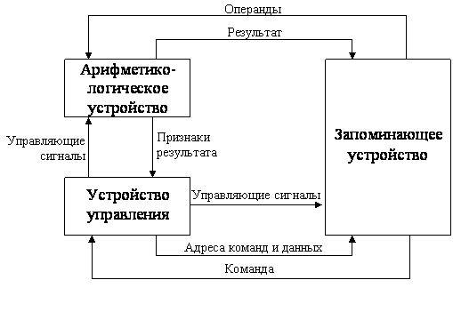
ЭВМ фон Неймана

Slide 12
Архитектура ЭВМ/компьютера
1959, IBM
Lyle R. Johnson, Mohammad Usman Khan and Frederick P. Brooks, Jr.
Computer Architecture – описание средств, которые может использовать программист, составляя программу из машинных команд

Slide 13
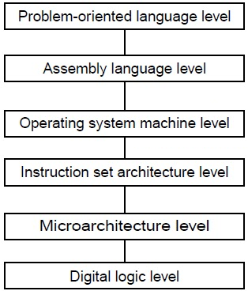
Многоуровневая архитектура
Приложения
Физические процессы
Устройства/Devises
Алгоритмы
Языки программирования
Операционные системы/виртуальные машины
Архитектура набора команд
Микроархитектура
Схемы/Circuits
Вентили/Gates
Уровень регистров/Register-Transfer Level

Slide 14
Архитектура компьютера
Архитектура
Организация
Концептуальная структура, определяющая проведение обработки информации, включая принципы взаимодействия технических средств и программного обеспечения
Устройство и проектирование на уровне крупных функциональных блоков и подсистем

Slide 15
Архитектура компьютера
Реализация слоев абстракции, позволяющая выполнять эффективную обработку информации с использованием производственных технологий

Slide 16
ISA versus Microarchitecture
(big-A)
CA is the set of attributes visible to the programmer
Набор команд
Типы и форматы данных
Механизмы ввода/вывода
Програмно-видимые объекты (память, регистры)
(Organization)
CMA is how features are implemented
Принципы организации и взаимодействия подсистем (процессор, память, периферия, шины и т.д.)
Число арифметических, логических и др. блоков
Число уровней КЭШ
Технологии организации памяти
Тип конвейеризации

Slide 17
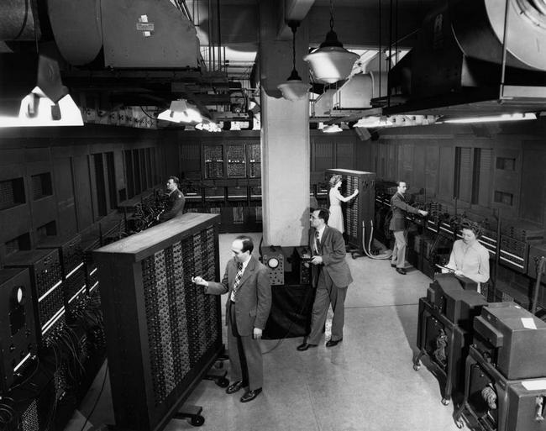
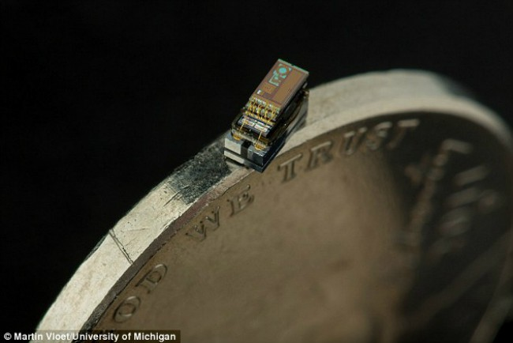
Вопросы?
ENIAC
Michigan Micro-Mote, M^3

Slide 18
Следующие темы
Суперскалярная архитектура
VLIW архитектура
Векторная архитектура
КЭШ
Multithreading
Защита памяти
Многопроцессорная архитектура

